Slide 1
OBLIGACIONES FORMALES ANTE EL FISCO Y OTROS
UNIDAD 6

Slide 2
REGÍMENES DE LA INFORMACIÓN – NO TODOS VIGENTES!
 |  |  | Registración de Contratos
 |  |  | RG 2596 |  |  | CP no utilizadas
 | Movimiento de Granos |  |  |  |  | RG 2845
 | RG 2324
 |  |  |  |  |  |  |  | Registración de contratos
 |  |  | Has afectadas a cultivos de |  |  | Producción de Trigo |  | de venta futura RG 3421
Existencias de granos |  |  | invierno RG 2750 Anexo II |  |  | RG 3342
al 31/08 RG 2750 Anexo I
 |  |  | Has afectadas a cultivos de |  |  | Producción de Soja, Maíz
 |  |  | verano RG 2750 Anexo III |  |  | y Girasol RG 3342
 |  |  |  |  |  |  |  | Registro Fiscal de Op.de Granos
 |  |  |  |  |  |  |  | RG 2300 y/o Padrón de Productores
 |  |  | Rég.Inf. De Compras |  | Registro Fiscal de Propietarios de Tierras Rurales |  |  | Monotributistas RG 2504
 |  |  | y Ventas. RG 3685
 | Régimen de información a cumplimentar por el productor
 | Régimen de información a cumplimentar por el productor y/o la contraparte (operador en el comercio de granos)
 | Régimen de información a cumplimentar por el operador del comercio de granos (no productor)
 | Régimen de información a cumplimentar por el proveedor o cliente de insumos, semillas, etc
 | Régimen de información a cumplimentar por el arrendador, decente, locatario o similar
Inf. compra Silos Bolsas – RG 2750

Slide 3
REGISTROS VIGENTES EN ARGENTINA
CADENA AGRÍCOLA
DDJJ S.I.S.A.
CADENA GANADERA
RG 3873/16 R.F.O.C.H.B.B (REGISTRO FISCAL DE OPERADORES DE LA CADENA DE PRODUCCIÓN Y COMERCIALIZACIÓN DE HACIENDAS Y CARNES BOVINAS Y BUBALINAS)
R.U.P.P.: CENSO PROVINCIAL
R.U.P.P.: CENSO PROVINCIAL
R.U.C.A. (sólo si compran cereales)
DDJJ T.I.R.E.

Slide 4
RG A CUMPLIMENTAR SEGÚN SE TRATE DE:
PRODUCTORES AGRÍCOLAS
RG 2845 – CP VENCIDAS, EXTRAVIADAS, ANULADAS
ARREND/APARCEROS
S.I.S.A.: SUPERFICIE (T.I.R.E.)
OPERADORES DEL COMERCIO
RG 2596 - CONTRATOS
RG 3479 - L.P.G.
RG 3745 – SILOS BS
Y OTRAS
S.I.S.A.: ACTIVIDAD Y/O SUPERFICIE

Slide 5
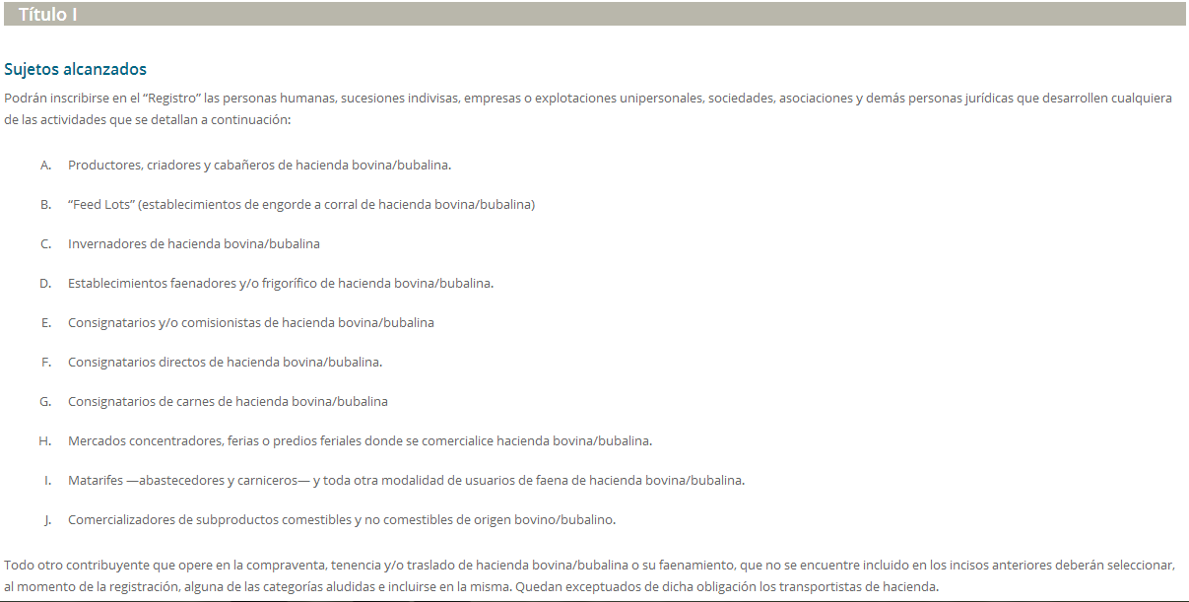
SUJETOS ALCANZADOS EN EL R.F.O.C.C. (RG 3873)

Slide 6
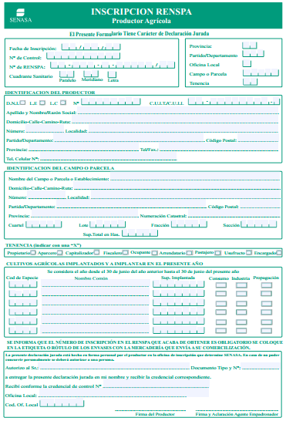
RENSPA - SENASA

Slide 7
https://www.santafe.gov.ar/index.php/web/content/view/full/150888/(subtema)/112065

Slide 8
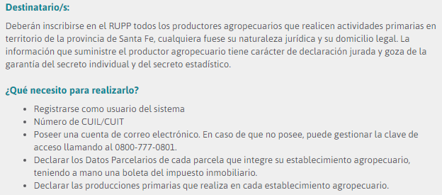
POR AUTOGESTIÓN

Slide 9
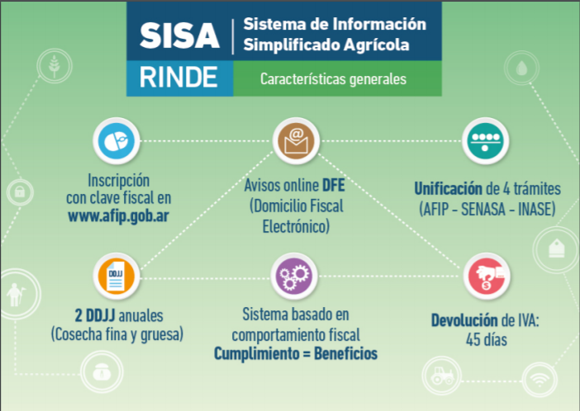

Slide 10
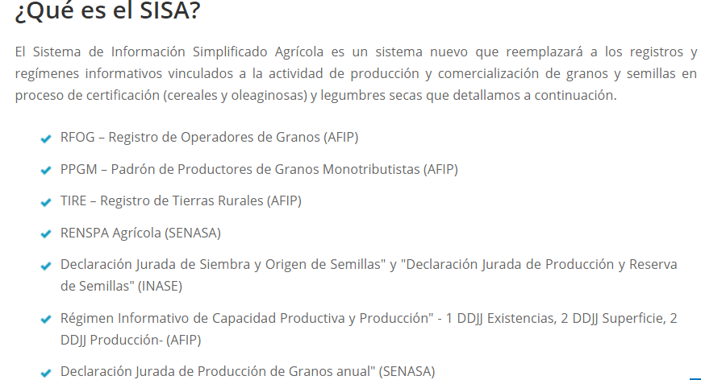

Slide 12
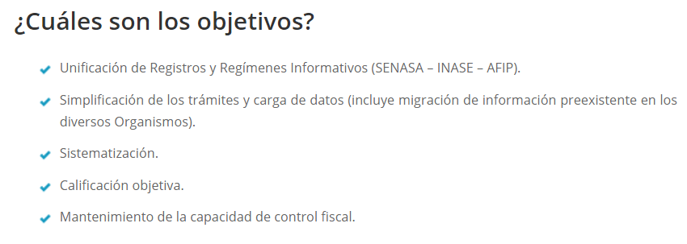

Slide 14
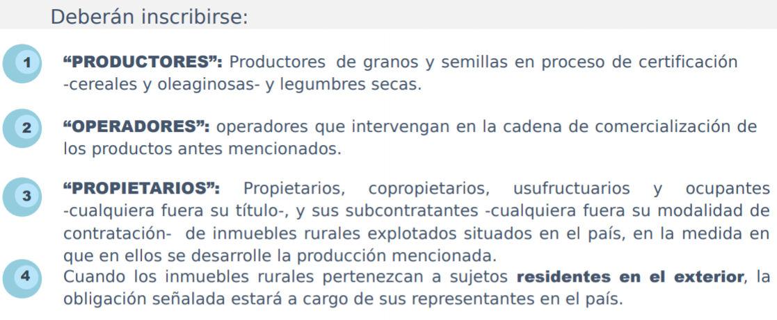

Slide 16
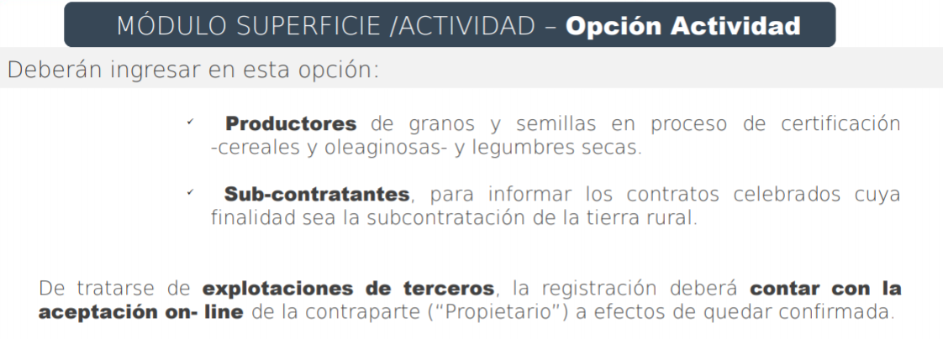

Slide 17
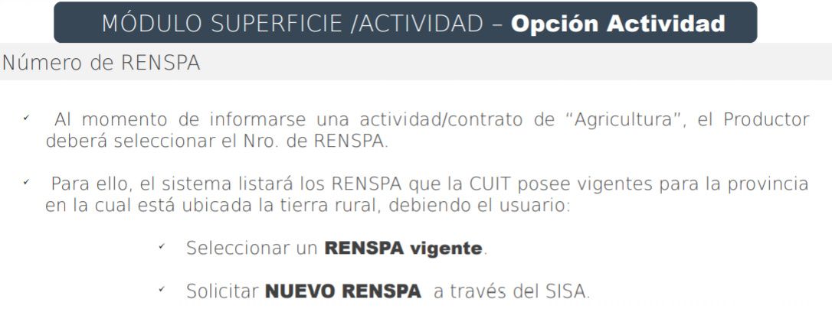

Slide 18
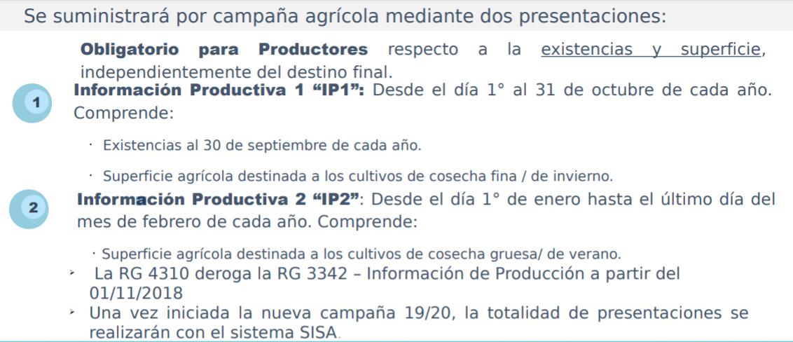

Slide 19
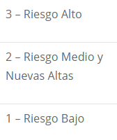

Slide 20
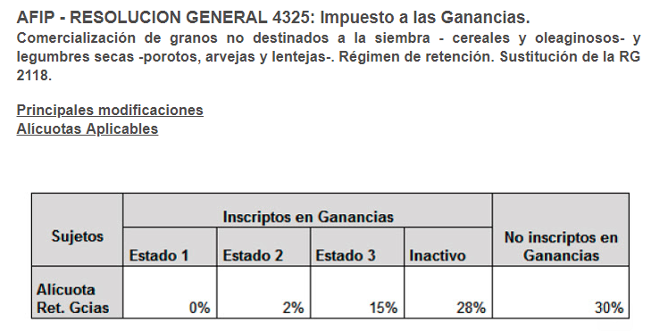

Slide 21
